Slide 1
компас
Підготувала
Учениця 4-а класу
Уманець Каріна

Slide 2
Як орієнтуватись за допомогою компаса:
1.Установити гномон і позначити сторони горизонту.(На асвальті або на землі).
2. Знайти місцеві ознаки за допомогою яких можна встановити сторони горизонту.
3. Ознайомившись із будовою та принципом роботи компаса,перевірити правильність визначення сторін світу за місцевими ознаками.
4. Потренуватися визначити сторони горизонту за допомогою компаса.

Slide 3
Винаходження компаса
Компас був винайдений в Китаї при династії Сун і використовувався для вказівки напряму руху по пустелях (докладніше див. Чотири великі винаходи).
Морський компас вперше описує Кипчаки в 1282 році, а потім ал-Макрізі.
У Європі винахід компаса відносять до XII-XIII ст., Проте пристрій його залишалося дуже простим - магнітна стрілка, укріплена на пробці і опущена в посудину з водою. У воді пробка зі стрілкою орієнтувалася потрібним чином. На початку XIV ст. італієць Флавіо Джойя значно удосконалив компас. Магнітну стрілку він надів на вертикальну шпильку, а до стрілки прикріпив легкий коло - картушку, розбиту по колу на 16 румбів. У XVI ст. ввели поділ картушки на 32 румба, і коробку зі стрілкою стали поміщати в кардановому підвісі, щоб усунути вплив хитавиці корабля на компас. У XVII ст. компас забезпечили пеленгатором - обертової діаметральної лінійкою з візирями на кінцях, укріпленої своїм центром на кришці коробки над стрілкою.
Слово «компас», мабуть, походить від старовинного англійського слова compass, означавшего в XIII-XIV ст. «Коло».

Slide 4
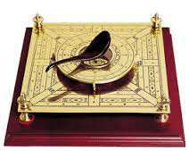
Модель стародавнього китайського компаса

Slide 5
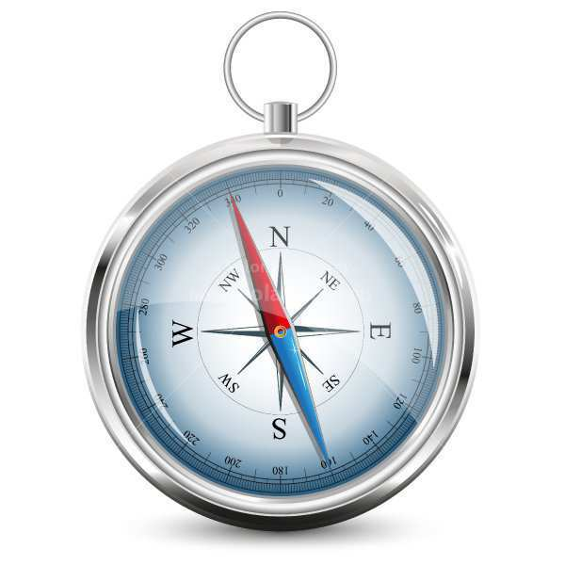
Фото компаса

Slide 6
ДЯКУЮ ЗА УВАГУ!

